Slide 1






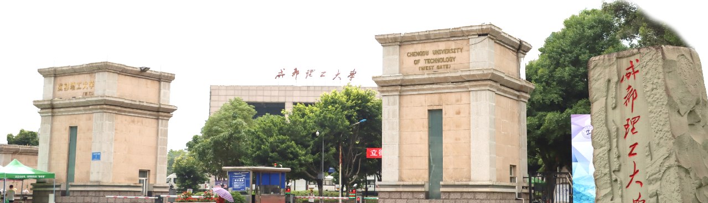
答辩人：晴天
2024年3月28日
Notes:
51PPT模板网，幻灯片演示模板及素材免费下载！
51PPT模板网 唯一访问网址：www.51pptmoban.com

Slide 2

01
01
04
01
小组分工
问题剖析
Division of labor in groups
Problem analysis
02
01
05
01
项目简介
研究进展
Project profile
Research progress
03
01
06
01
项目背景
结论分析
Project background
Conclusion analysis

Slide 3
01
Division of labor in groups

Slide 4
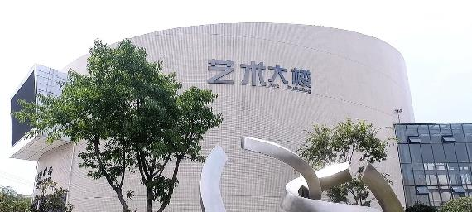

小组分工
各取所长 合作共赢
收集成都市出行数据，并进行整理
对数据进行清洗和预处理工作，确保数据的质量和准确性
运用统计软件对数据进行了深入的分析和建模
制作了PPT展示研究成果，并撰写项目报告
林宇杰
蒋青云
张欣新
数据收集与整理
负责收集成都市出行数据
数据清洗与预处理
数据分析与建模
运用统计软件进行数据分析
建立碳排放预测模型
结果展示与报告编写
制作PPT展示研究成果
撰写项目报告

Slide 5
02
Project profile

Slide 6

项目简介
项目概述
研究目标
预期成果
Project Overview
Research Objectives
Expected Results
1
2
3
聚焦于成都市的出行数据
深入剖析不同出行方式对于碳排放的影响
旨在为成都市的低碳交通发展提供数据支撑和策略建议
量化分析成都市各类出行方式的碳排放情况
确定影响碳排放的关键因素及其影响程度
提出针对性强、操作性高的减碳出行策略
得到成都市出行碳排放的详细数据，揭示出行方式与碳排放之间的关系
为政府决策、城市规划以及公众出行选择提供科学依据

Slide 7
03
Project background

Slide 8


项目背景
成都市作为西部地区的重要城市，交通出行量大，随之而来的碳排放问题也日益突出。低碳出行成为了应对气候变化、促进可持续发展的关键措施。通过对成都市的出行数据进行深入分析，可以为政府决策和企业规划提供科学依据。
通过这个项目的研究，我们希望能够为成都市的低碳出行政策制定提供科学依据，推动城市交通规划和环保政策的制定。同时，也希望能够引起更多人对低碳出行的关注，共同为应对气候变化、促进可持续发展做出努力。

Slide 9
04
Problem analysis
Notes:
51PPT模板网，幻灯片演示模板及素材免费下载！
51PPT模板网 唯一访问网址：www.51pptmoban.com

Slide 10

研究步骤
01
04
研究步骤
文献综述与理论框架构建
研究结论
与展望
对研究成果进行系统的梳理和分析
进一步拓展研究范围、深化研究内容
02
03
数据收集
与处理
实证分析与
结果解读
多种数据来源收集数据
保证数据的质量
采用了多种统计方法和模型
结合研究背景和理论框架

Slide 11




研究内容
数据收集与整理
收集成都市近年来的出行数据，包括公共交通、私家车、步行、骑行等各类出行方式的使用情况，并进行数据清洗和预处理。
研究
内容
碳排放计算与分析
运用碳排放计算模型，计算各类出行方式的碳排放量，并分析其排放强度和变化趋势。
影响因素剖析
通过统计分析方法，探究出行方式、出行距离、出行时间等因素对碳排放的影响程度。
减碳策略制定
根据分析结果，提出具体的减碳出行策略，包括优化交通结构、推广低碳出行方式等。

Slide 12




问题剖析
主要问题
研究方法
成都市各出行方式的碳排放情况如何？
不同出行方式对碳排放的贡献率有何差异？
如何通过优化出行方式实现减碳目标？
分析各类出行方式的碳排放强度
对比不同出行方式的碳排放贡献率
探讨影响碳排放的关键因素

Slide 13
05
Research progress

Slide 14
研究进展
数据收集
初步分析结果
下一步计划
已收集成都市近X年的出行数据
数据涵盖公交、地铁、私家车等多种出行方式
为我们的研究提供了丰富的信息来源
私家车出行碳排放量较高，贡献率最大
公共交通出行碳排放相对较低
这一发现提示我们，在制定减碳政策时，应特别关注私家车出行的影响
深入分析各因素对碳排放的影响
将考虑不同时间段、不同区域、不同出行方式等多个因素，以更全面地了解碳排放的分布和变化趋势
提出针对性减碳建议

Slide 15
数据收集与整理
数据来源
数据整理
交通部门统计数据
公共交通系统数据
私家车出行调查数据
其他出行方式数据（如步行、骑行等）
数据
DATA
清洗重复和错误数据
分类整理不同出行方式的数据
建立统一的数据格式和数据库

Slide 16


数据分析

Slide 17
国内外案例对比
国内案例：北京市
实施交通拥堵费政策，限制私家车进入拥堵区域
大力发展公共交通，建设地铁、公交等基础设施
推广新能源汽车，减少传统燃油车的使用
国外案例：哥本哈根
建设“自行车之城”，鼓励市民骑行出行
实施严格的交通规划和管理，限制私家车进入市中心
开展公众教育和宣传，提高市民的低碳出行意识
政策与措施
技术与应用
教育与意识
对比分析
比较不同城市在减碳出行方面的政策措施和成效
总结成功经验，为成都市提供借鉴和参考
Notes:
51PPT模板网，幻灯片演示模板及素材免费下载！
51PPT模板网 唯一访问网址：www.51pptmoban.com

Slide 18
06
Conclusion analysis

Slide 19





结论分析
主要结论
建议与展望
优化出行方式，减少私家车出行，推广公共交通是减碳的关键
政府应加大公共交通建设投入，提高公共交通服务水平
市民应提高环保意识，选择低碳出行方式
有望降低出行碳排放量
X倍
如今绿色出行使用程度
XX%
展望未来，通过技术创新和模式创新，实现更加高效的减碳目标

Slide 20
减碳策略与建议
策略一：策略二：
优化公共交通系统
加强引导与监管
推广低碳出行方式
提升公共交通服务质量，吸引更多市民选择公交出行
增加公交线路和班次，扩大公交覆盖范围
建设更多便捷的公交换乘设施
制定低碳出行相关政策，如限行、限购等
加强交通违法行为的监管和处罚力度
推广低碳出行理念，提高市民环保意识
鼓励市民使用非机动车和步行出行
建设更多自行车道和步行道，提高出行安全性
提供自行车租赁和共享服务，方便市民出行

Slide 21

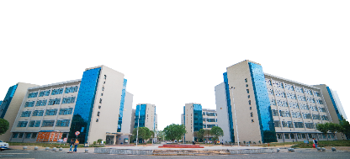
减碳策略
创新技术应用
宣传活动
公众教育与宣传
大数据分析
举办低碳出行主题宣传活动，提高市民的环保意识
制作并发放宣传资料，普及低碳出行的知识和方法
运用大数据技术，深入挖掘出行数据的价值
分析不同时段、不同区域的出行特征，为政策制定提供科学依据
教育引导
在学校、社区等场所开展低碳出行教育活动
倡导绿色出行方式，引导市民养成良好的出行习惯
物联网技术
利用物联网技术，实时监测交通运行状况
实现交通信号的智能控制和车辆的智能调度
提高出行效率
新能源技术
合作与
共建
合作单位
推广新能源汽车，减少传统燃油车的使用
建设充电桩等配套设施
方便市民使用新能源汽车
交通部门：提供出行数据和政策支持
环保机构：协助制定减碳策略并提供环保建议
共建计划
定期开展研讨会，交流最新研究成果和实践经验
加强与国内外先进城市的交流合作，借鉴其成功经验

Slide 22
项目总结与反思
项目总结
反思与展望
回顾项目实施过程，总结取得的成果和经验
分析项目实施中遇到的问题和困难，提出改进措施
分析项目计划实施效果，是否实现了预期目标
反思项目在数据收集、策略制定、实施推广等方面的不足
展望未来低碳交通的发展方向和趋势，为下一阶段工作做好准备
政策法规的推动和市场需求的增长将为低碳交通的发展提供更多机遇，我们将紧跟时代步伐，不断创新发展
summary and prospect

Slide 23


参考文献
[1]刘春光, 邵梦汝, 谷晓宁, 左新羽, 陈超.低碳政策下考虑行程时间不确定性的机场地面通达方式选择 [J]. 交通运输研究, 2023, 9 (05): 52-62.
[6]高晓静.基于日常生活出行碳排放差异的城市既有住区空间布局特征研究[D]. 导师：刘春凯;杨辉. 西安建筑科技大学, 2023.
[2]李冰.基于系统动力学的机动车污染减排策略优化研究[D]. 导师：陈振. 河南农业大学, 2023.
[7]宁延豪.城市建成环境对通勤碳排放的影响因素和机制研究[D]. 导师：张纯. 北京交通大学, 2023.
[3]林江丽.探索将个人绿色出行等碳减排信息纳入碳账户 [N]. 济南日报, 2023-04-28 (003).
[8]单佳雯.数字化出行按下减碳“快进键” [N]. 中国交通报, 2023-06-05 (008).
[4]于谦,刘海海, 邱树荣, 赵嘉雨. 基于手机信令数据的城市通勤碳排放分析 [J]. 武汉理工大学学报(交通科学与工程版),
[9] 刘梦.快步迈向低碳美好生活 [N]. 光明日报, 2024-03-09 (011).
[5]席逸元, 李文翔. 基于IC卡数据的城市地铁绿色出行碳减排机理分析 [J]. 中国水运, 2023, (06): 145-147.
[10]寇勤.低碳城市试点政策对居民出行碳排放的影响研究[D]. 导师：朱方明. 四川大学, 2023.

Slide 24
研究收获
研究能力的提升与锻炼
提升了数据处理和分析的技能
学会了运用多种统计方法和模型
形成了自己的研究风格和思路
学术视野的拓宽与深化
深化了对学科发展趋势的理解
拓宽了对研究主题的认知边界
增强了解决实际问题的能力
协作与沟通能力的增强
学会了与团队成员有效沟通和协作
在合作中发现了自己的不足
增强了团队意识和合作精神

Slide 25
多项内容页
数据来源
数据来源
成都市作为西部地区的重要城市，交通出行量大，随之而来的碳排放问题也日益突出
低碳出行成为了应对气候变化、促进可持续发展的关键措施
为应对气候变化、促进可持续发展做出努力
成都市作为西部地区的重要城市，交通出行量大，随之而来的碳排放问题也日益突出
低碳出行成为了应对气候变化、促进可持续发展的关键措施
为应对气候变化、促进可持续发展做出努力
数据项
数据项
数据项
数据项
数据项
XXXX人次
XXXX人次
XXXX人次
XXXX人次
XXXX人次

Slide 26
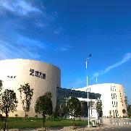
对比页
项目1
项目2
项目3
项目4
对比项1
输入内容
输入内容
输入内容
输入内容
对比项2
输入内容
输入内容
输入内容
输入内容
对比项3
输入内容
输入内容
输入内容
输入内容
对比项4
输入内容
输入内容
输入内容
输入内容

Slide 27



Thank you for listening
答辩人-晴天 | 2024年3月28日

